Slide 1
Eerste
Leveranciersbijeenkomst
GGM
Kennismaken en samenwerken
Notes:
Voorblad

Slide 2
Welkom
VNG en Gemeente Delft
Hoe kunnen we samenwerken om het GGM (nog) beter voor iedereen te
laten werken

Slide 3
Agenda
Tijd | Onderdeel
14:00 - 14:10 | Welkom en introductie door VNG
14:10 - 14:25 | Wat is het Gemeentelijk Gegevensmodel? Ontstaan, doelen, toepassingen en ontwikkelingen
14:25 - 14:40 | Verbreden gebruik en implementatie
14:40 - 15:00 | Samenwerking met leveranciers: waarom en hoe? Bijdragen aan het model en onderhouden van mappings
15:00 - 15:20 | Discussie praktijkervaringen van leveranciers
15:20 - 15:30 | Vervolgafspraken en afsluiting

Slide 4
Gemeentelijk Gegevensmodel
Wat is het? Ontstaan, doelen, toepassing en ontwikkelingen
Arjen Brienen en Ashkan Ashkpour
abrienen@delft.nl en aashkpour@delft.nl

Slide 5
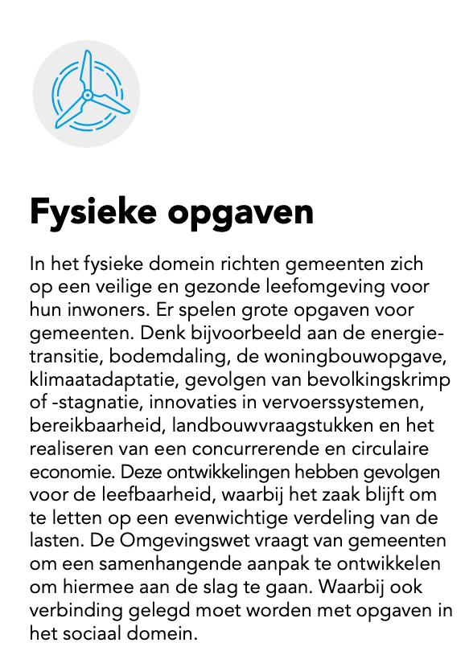

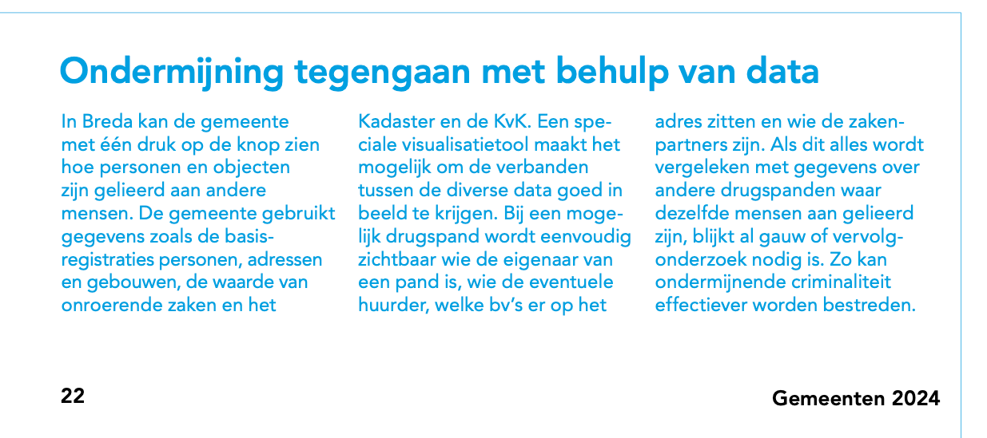
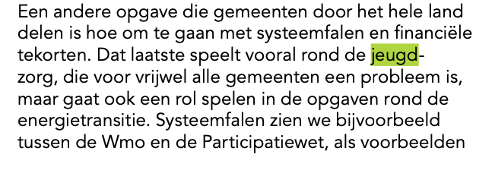
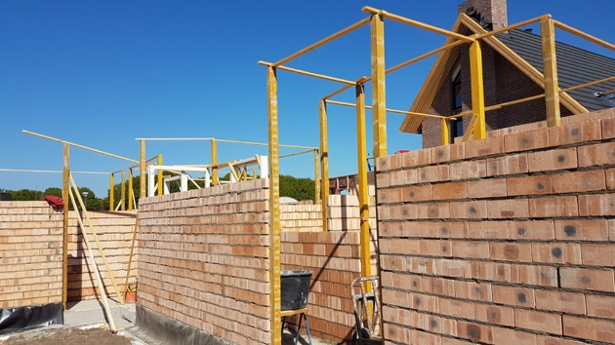

Grote gemeentelijke opgaves
Notes:
Vraagstuk:
- Gegevensmodel in kaart brengen VS Alle systemen aflopen en exact bepalen wat erin zit.

Slide 6
Probleem
Er is heel veel data, verspreid in gemeentelijke systemen die we graag willen combineren
Maar die data verschilt qua definities en structuur: deze data past niet
Zelfs systemen in hetzelfde domein gebruiken verschillende definities

Slide 7
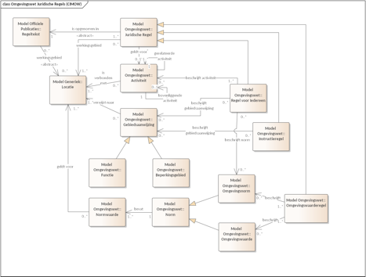
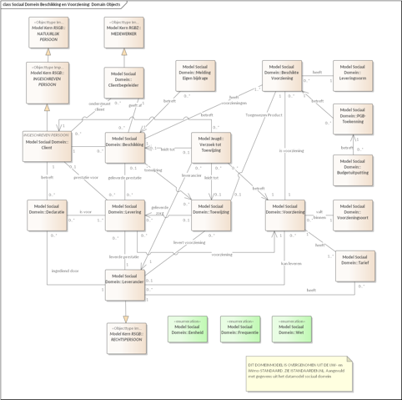
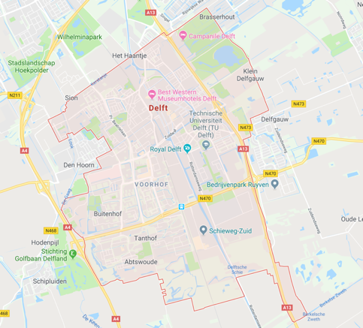
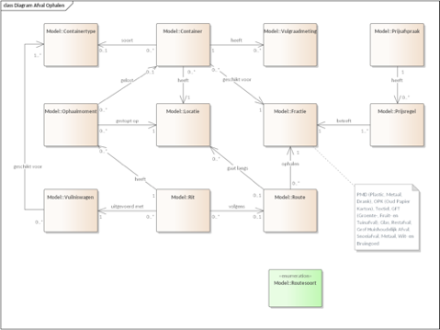
Bestuur en Ondersteuning
Burgerzaken
Financiën
Juridische Zaken
Inkoop
…
HR
Veiligheid
Sport, Cultuur en Recreatie
Musea
Archief
Bedrijven
Archeologie
Verkeer en Vervoer
Burgers
Sociaal Domein
Parkeren
WMO
Participatie
Verkeer
Jeugd
Openbaar Vervoer
Schuldhulp
Medewerkers
Volksgezondheid en Milieu
Economie
Processen
Ruimte
Beheer Openbare Ruimte
Onderwijs
Gebiedsontwikkeling
Omgevingswet

Slide 8
Een eenduidige en samenhangende blik op de gegevens
van de (alle) gemeente(n)
Ondersteunend aan waardegedreven verbetering van de
gemeentelijke informatiehuishouding door:
Standaardisatie;
Integraliteit;
Hergebruik bestaande.

Slide 9
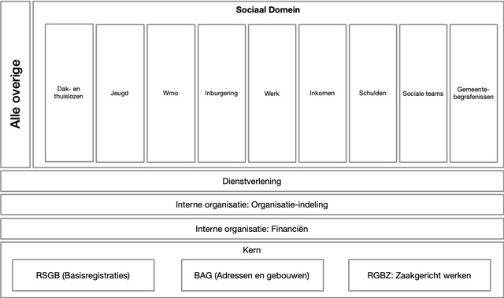
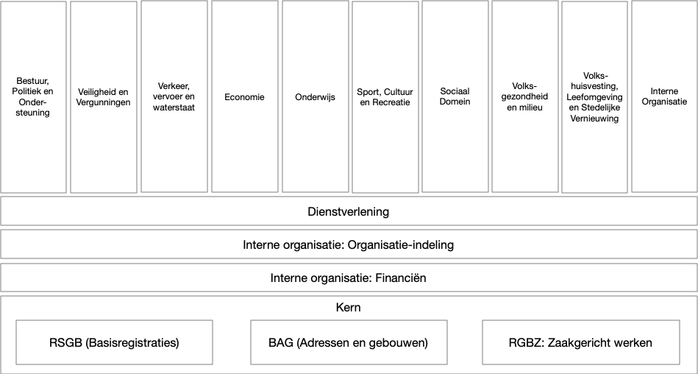
Opbouw GGM

Slide 10
Ontwikkelingen GGM
Actieve community met 499 leden (waaronder 150+ individuele gemeenten)
Expertgroep GGM waarin naast de VNG 8 gemeenten (Delft, Alkmaar, Amersfoort, Utrecht, Leiden, Nijmegen, Meierijstad en Rotterdam)
EU-samenwerking in de maak: samen met TU Delft, Trondheim, Gdansk, Vlaanderen, en andere gemeenten
GGM vormt basis voor bedrijfsobjecten uit de GEMMA (Gemeentelijke referentiearchitectuur)
Onderdeel van Common Ground portfolio met Goud-status
Common Ground: Basis voor G3 Ontwikkeling registers Sociaal Domein
In procedure voor ‘pas toe of leg uit’-status voor gemeenten
Samenwerking diverse derde partijen zoals ZIN
Inspiratie voor Provincies: Provinciaal Gegevensmodel en samenwerking IBDS
Notes:
Vraagstuk:
- Gegevensmodel in kaart brengen VS Alle systemen aflopen en exact bepalen wat erin zit.

Slide 11
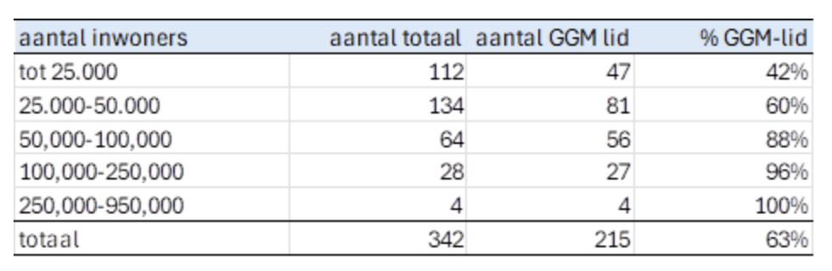
Ontwikkelingen uitgelicht
Autonome groei: steeds meer gemeenten en leveranciers
Inzet breder dan alleen gemeenten:
Zorginstituut Nederland: informatiemodel Zorg en Ondersteuning
Data Delen voor Armoede en Schulden (CBS, NVVK, Divosa en VNG)
Provincies, Provinciaal Gegevensmodel, incl IBDS

Slide 12
Beheermodel
Beheerbureau is verantwoordelijk voor de operationele activiteiten rond beheer en ontwikkeling van het GGM. Het gaat hier om de volgende activiteiten:
Organiseren bijeenkomsten van kopgroep en gebruikersgroep
Administratief verwerken van binnenkomende meldingen en issues in de meldingenlijst, en deze rapporteren aan de kopgroep.
Publiceren notulen en besluiten van expertgroep en gebruikersgroep op de Pleio-pagina van het GGM.
Administreren leden van expertgroep en gebruikersgroep
Expertgroep verbetert en actualiseert het GGM en komt tweemaandelijks bij elkaar en kent de volgende taken:
Prioriteren meldingen en verbeteringen
Maken voor voorstellen ten aanzien van verbetering van het GGM
Doorvoeren verbeteringen door werk te verdelen tussen de aangesloten partijen
Publiceren van verbeteringen op GitHub
Bijwerken handleiding op GitHub
Gebruikersgroep wisselt kennis en kunde uit over de toepassing van het GGM. Dit doen zij door tweemaal per jaar samen te komen

Slide 13
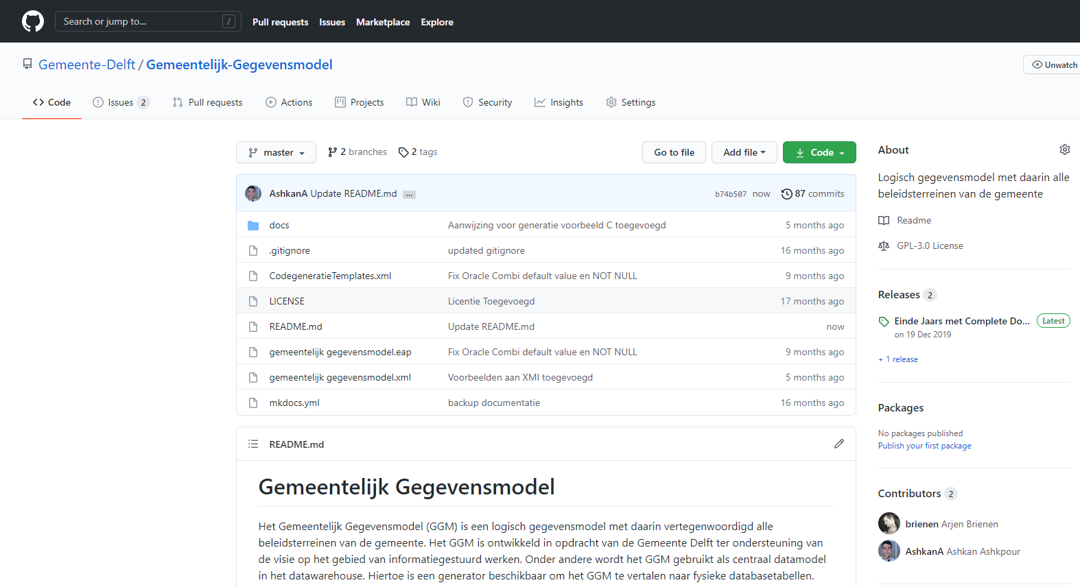
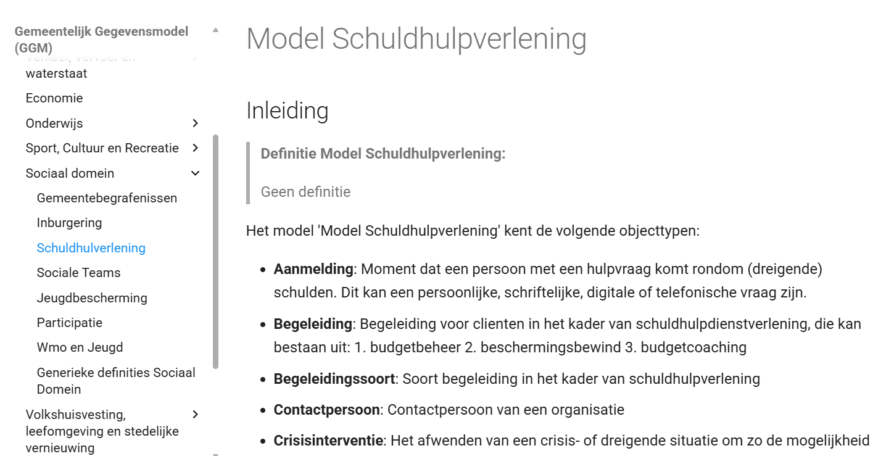
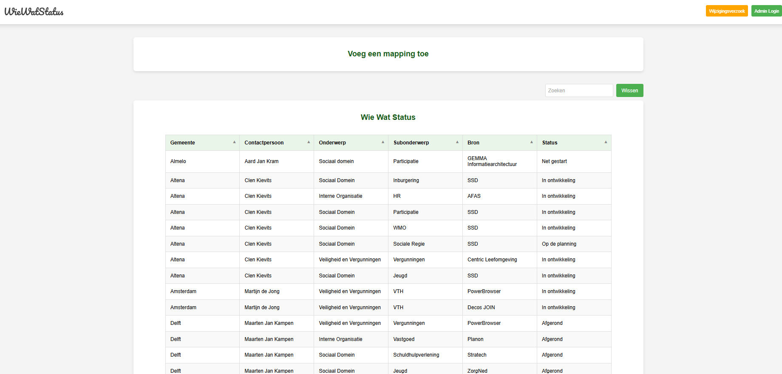

Communicatie en community
GitHub
Documentatie
WieWatStatus-lijst
Pleio: community

Slide 14
Einde
Introductie
www.gemeentelijkgegevensmodel.nl
Arjen Brienen
abrienen@delft.nl
Ashkan Ashkpour, PhD
aashkpour@delft.nl

Slide 15
Verbreden gebruik en implementatie
Esmee van den Berg - Rusman
esmee@ginkgoessence.nl

Slide 16
Achtergrond
GGM sluit aan bij principes Common Ground
standaardisatie
hergebruik van gegevens.
Ambitie: GGM breed beschikbaar en toepasbaar voor alle gemeenten in Nederland
In samenwerking met Expertgroep, landelijk programma Common Ground, Gemeenten en Leveranciers

Slide 17
Via drie actielijnen / doelgroepen
Gemeente die zelfstandig het GGM (willen) implementeren
Gemeente die ondersteund worden door of ondersteuning nodig hebben vanuit leveranciers
Leveranciers die data GGM-compatibel beschikbaar stellen

Slide 18
Eerste vervolgstappen
Reguliere updates
Updates, GGM toegepast, releases, ..
Ook buiten de pleio-community (releasemail / linkedIn / nieuwsbrief / ..)
Quick scan en behoefte-inventarisatie
Huidige situatie
Knelpunten
Ambities & ondersteuningsbehoeften

Slide 19
Samenwerken Waarom en hoe

Slide 20
Waarom samenwerken?
Gezamenlijke taal voor data: Leveranciers en gemeenten werken met dezelfde definities → minder vertaalslagen, minder fouten.
Efficiëntie en hergebruik: Mappings en oplossingen worden één keer ontwikkeld en breed toepasbaar → kostenbesparing voor leveranciers én gemeenten.
Kwaliteit en innovatie: Feedback uit de praktijk verbetert het model continu. Leveranciers krijgen vroegtijdig inzicht in ontwikkelingen en kunnen hun producten sneller doorontwikkelen.
Transparantie en vertrouwen: Open en gedeeld proces: bijdragen van leveranciers krijgen zichtbaarheid en versterken hun positie in de markt.
Toekomstbestendigheid: Samen bouwen we aan standaarden die aansluiten bij Common Ground, GEMMA en ‘pas-toe-of-leg-uit’ → zekerheid voor de lange termijn.

Slide 21

Hoe samenwerken?
Proposals: beter maken (deel)modellen van het GGM
Mappings: Gezamenlijk beschikbaar maken, opstellen en certificeren
Suggesties van leveranciers…?

Slide 22
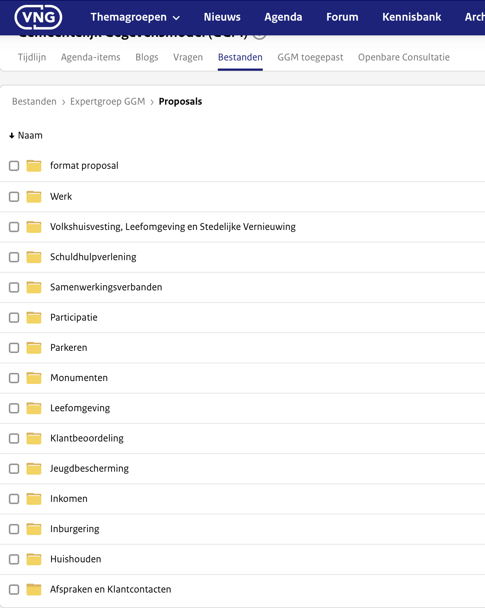
Proposals en voorbeelden
Proposal: document met voorstel tot verbetering, met daarin:
Welk deelmodel GGM betreft het
Aanleiding, Achtergrond en reden verbetering
Bestaande situatie
Voorstel nieuwe situatie
Benodigde wijzigingen
Voorbeelden zijn te vinden op: Pleio onder Bestanden > Expertgroep > Proposals

Slide 23





Proposals: processtappen
Betrokkene dient proposal (voorstel tot wijziging in) bij beheerbureau
Expertgroep bespreekt deze en geeft feedback, indiener verwerkt deze
Openbare consultatie Proposal en feedback verwerken door indiener
Opstellen Draft door indiener (laatste versie proposal) en goedkeuring in Expertgroep
Planning en opname in release

Slide 24
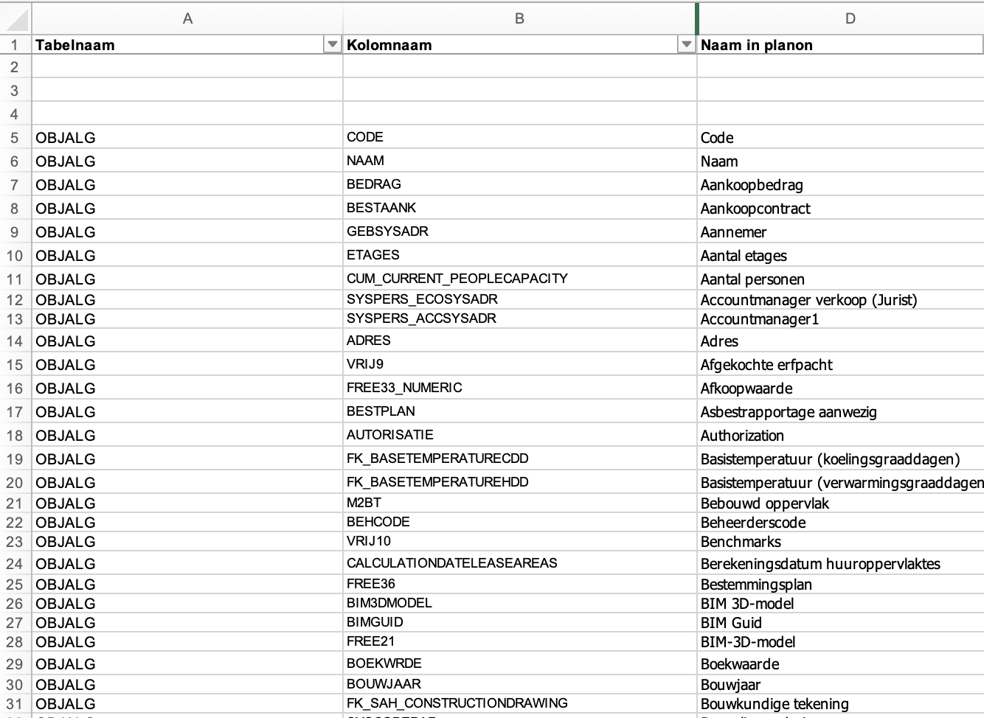
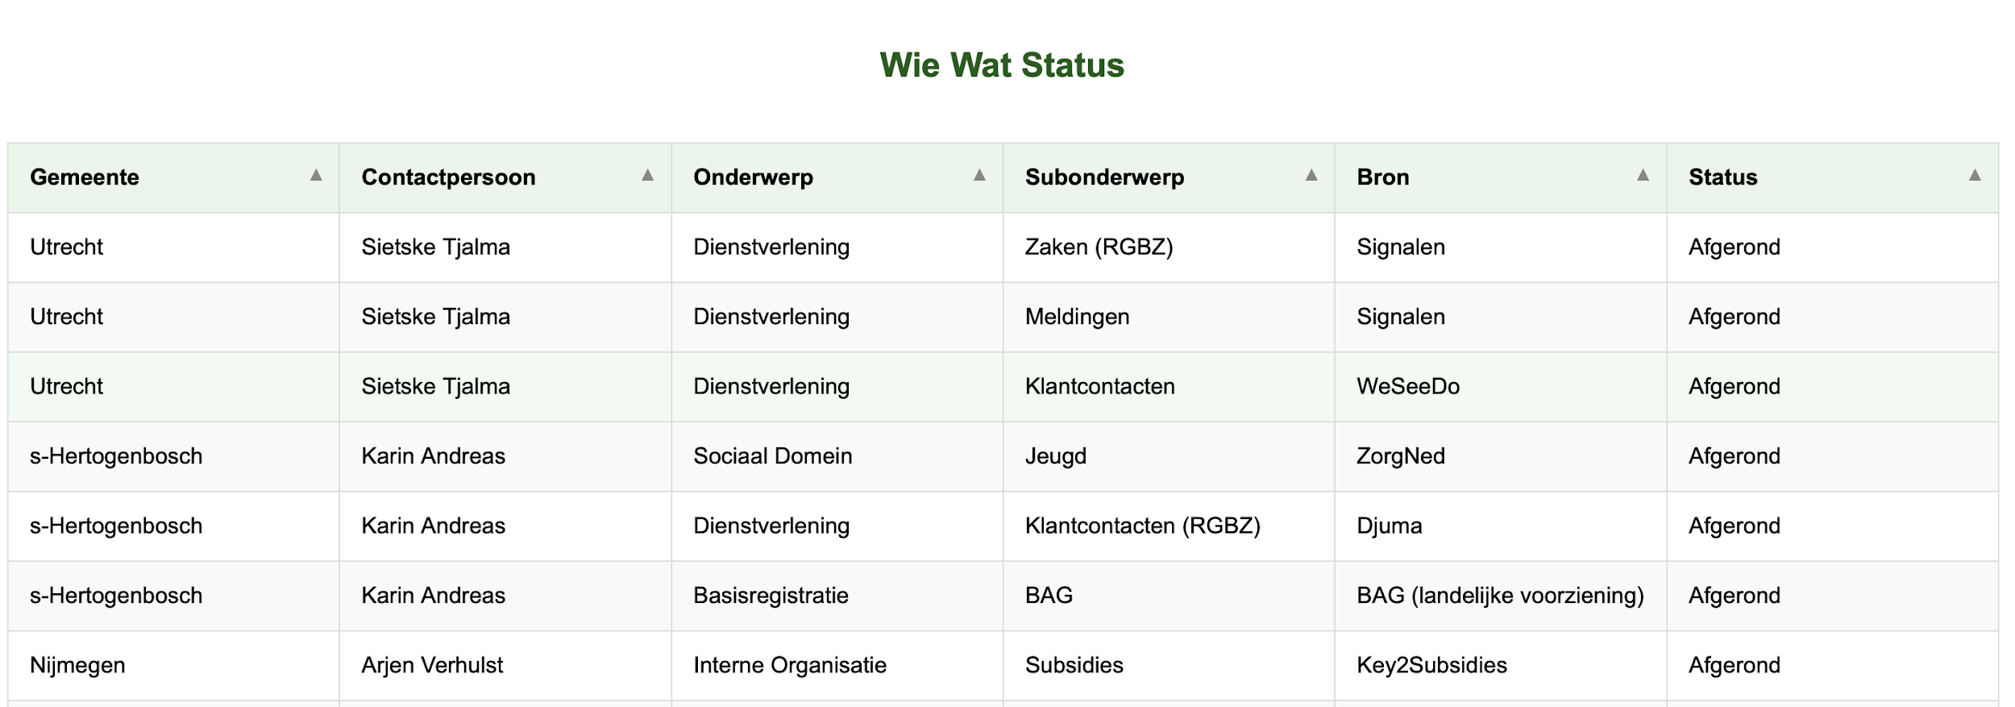
Mappings
Vertaling van bronsysteem naar GGM
Nodig om data uit bron GGM-compatibel te kunnen laden
Verspreiding nu via WieWatStatus-lijst
Gezamenlijke repository

Slide 25
Belang van mappings
Zorgen voor eenduidige vertalingen tussen datasystemen
Moedigen actieve uitwisseling binnen de community aan
Verbeteren kwaliteit en bruikbaarheid door gezamenlijke doorontwikkeling
Helpen bij continu aanscherpen via praktijkfeedback
Versterken cohesie tussen gemeenten en leveranciers door samenwerking

Slide 26
Voorgestelde Werkwijze
[Stap 1] Community/Leverancier maakt initiële mapping
Community analyseert applicatie
Mapping wordt als voorstel opgesteld
Mapping wordt gestandaardiseerd volgens een template format
[Stap 2] Mapping ter review naar leverancier
Mapping wordt gedeeld met de leverancier
Leverancier krijgt melding en toegang
[Stap 3] Co-creatie en validatie door leverancier
Leverancier controleert mapping
Geeft wijzigingen door of keurt goed
[Stap 4] Goedkeuring vastleggen
Leverancier zet "stempel" of goedkeuringsvinkje
Audit trail/log wordt bewaard
[Stap 5] Publicatie in repository
Mapping wordt geplaatst op GitHub of andere publieke bron
Versiebeheer en toegankelijkheid geregeld

Slide 27
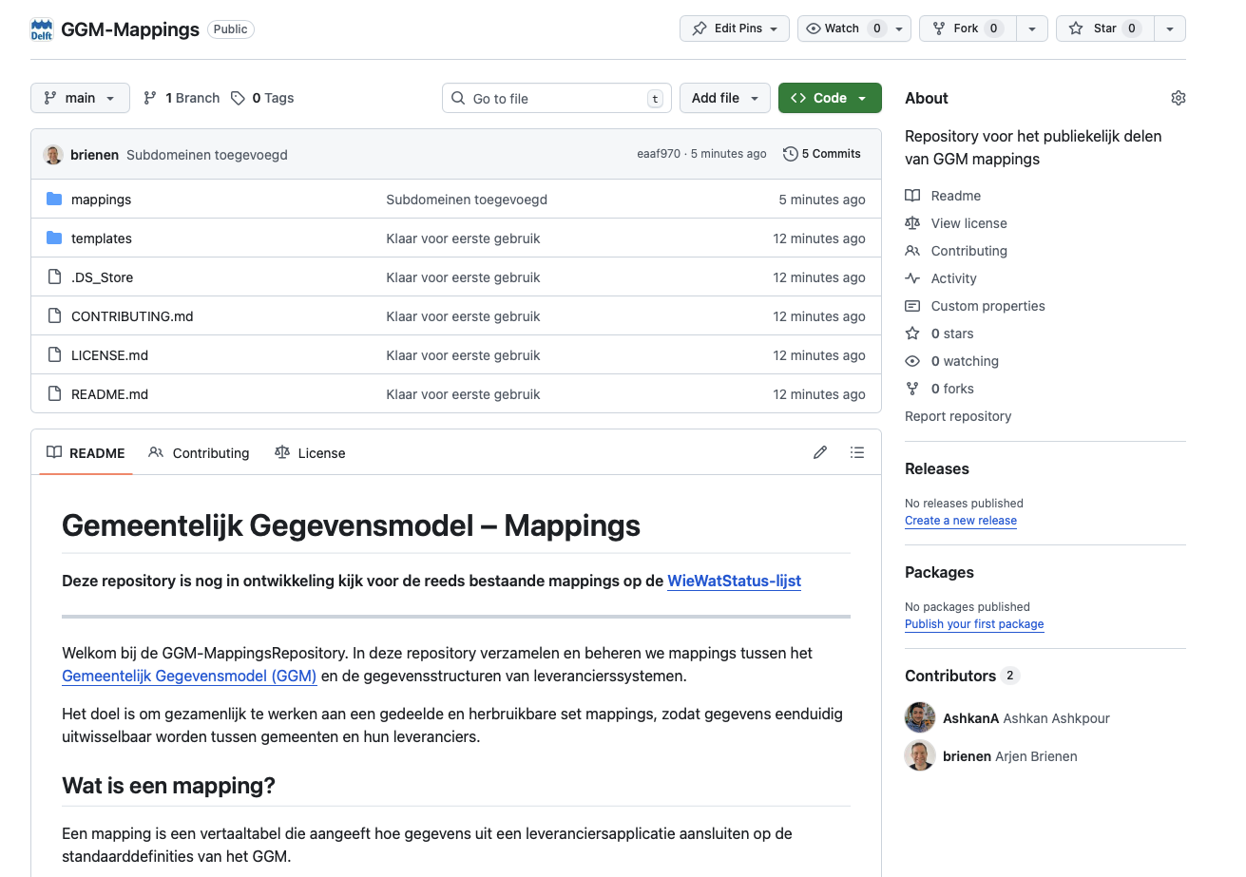
GGM-Mappings op GitHub
https://github.com/Gemeente-Delft/GGM-Mappings

Slide 28
Discussie

Slide 29
Afsluiting en dank

